Slide 1
Contexte du projet
Notre mission ici était de réaliser un capteur capacitif. Ce capteur devait nous permettre de détecter différentes surfaces de contact sur la patate avec notre main (doigt, paume de la main,…) pour ensuite renvoyer une information correspondante à l'utilisateur via des actuateurs.
Afin de réaliser ce projet et de mieux cerner le fonctionnement d'un capteur capacitif, il nous a été demandé de reproduire et étudier les deux circuits fournis dans la documentation.

Slide 2
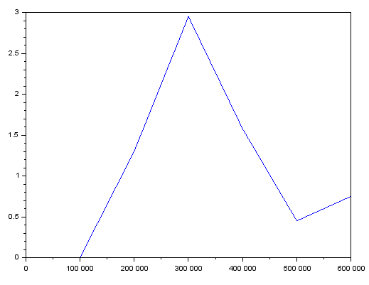
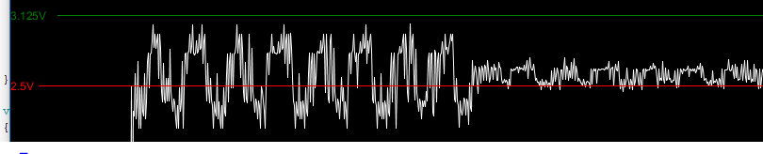
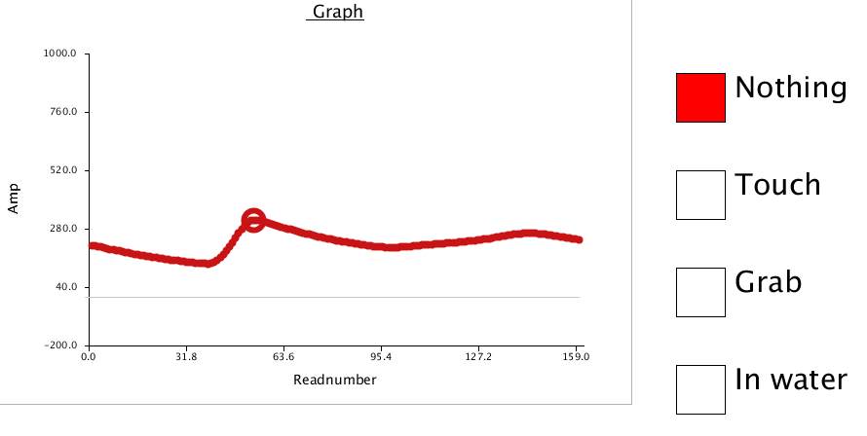
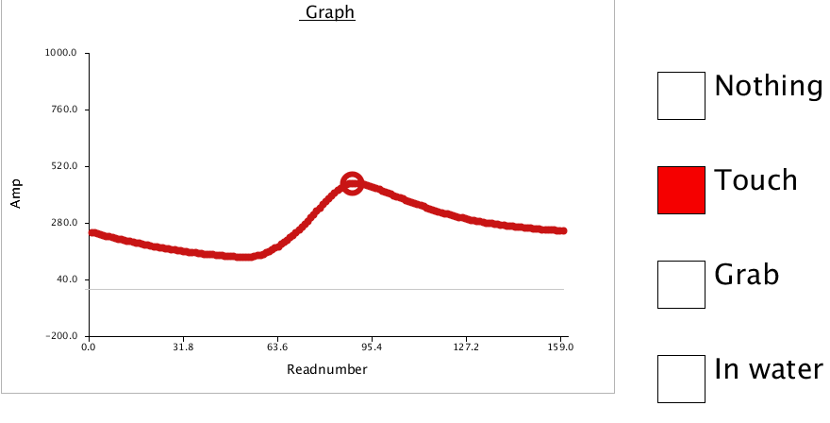
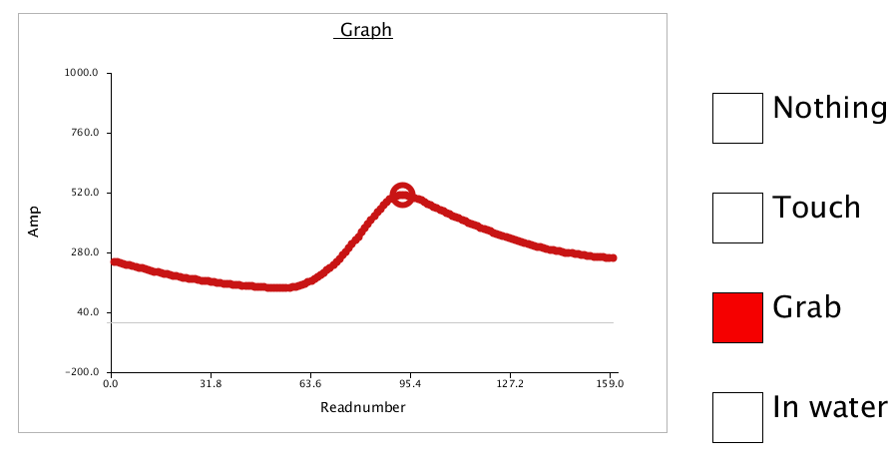
Résultat des expériences menées
Fréquence | 500Hz | 1kHz | 10kHz | 50kHz | 100kHz | 200kHz | 300kHz | 400kHz | 500kHz | 600kHz
Tension crête à crête pas touché | 5v | 5 | 5 | 5 | 5 | 5 | 3.75 | 1.875 | 0.65 | 1.0
Tension crête à crête touché | 5v | 5 | 5 | 5 | 5 | 3.7 | 0.8 | 0.3 | 0.2 | 0.25
Tableau de la tension retournée par l'Arduino lorsqu'on touche l'électrode ou non en fonction de la fréquence du signal
Représentation de la chute de tension au touché en fonction de la fréquence du signal
Exemple du signal retournée par l'oscilloscope
Graphe de l'amplitude du signal en fonction de la fréquence

Slide 3
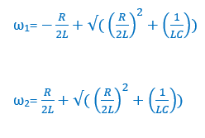
Explication du fonctionnement du circuit et du capteur
Au niveau du capteur :
Ce capteur est capable de détecter une variation de la capacitance du matériau avec lequel il est en contact. Le corps humain fait ici office de condensateur. La présence du doigt ou de la paume de la main au niveau de l'électrode modifie la valeur de la capacitance équivalente du circuit.
Au niveau du circuit :
Lorsque l'on touche la patate de différentes façons, l'amplitude du signal évolue en fonction de la surface de peau en contact avec la patate: On constate une augmentation de l'amplitude du signal ainsi qu'une augmentation de la fréquence pour laquelle elle est maximale lorsque la surface en contact augmente. Utiliser une plus grande surface de peau induit une augmentation de la capacitance, ce qui va décaler la bande passante vers de plus hautes fréquences.

Slide 4
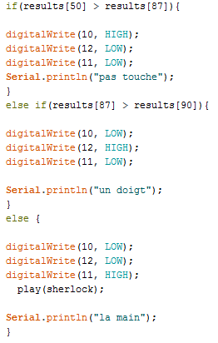
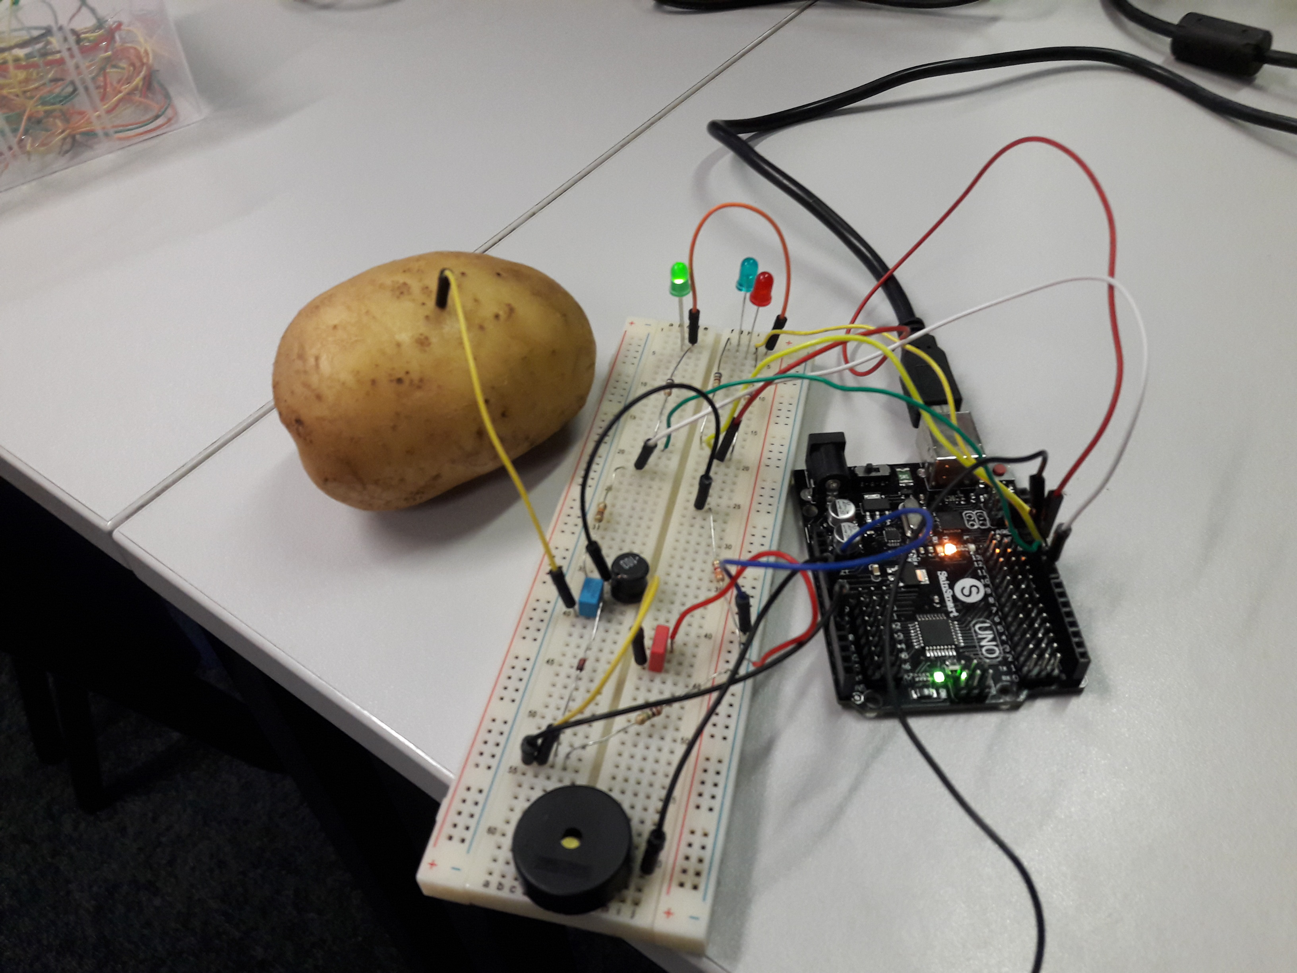
Présentation du prototype

Slide 5
Bilan du projet
Un capteur capacitif est un capteur capable de détecter une variation de la capacitance du matériau avec lequel il est en contact.
Le corps humain agit dans ce circuit comme un condensateur, dont la capacitance varie en fonction de la surface mise en contact.
Le circuit présent est un filtre passe-bande, dont la bande passante varie en fonction de la capacité de la surface mise en contact.

